Slide 1
学习报告说明
选取本课程中你感兴趣的一个知识点，撰写学习报告(中英文均可)
相关资料通过互联网或其他媒体收集（可登录武汉大学图书馆数据库资源，中文资料具体检索方法见ppt），保证资料的正确可靠
报告不少于2000字，word或pdf文档，按照以下参考格式撰写（如标题、正文、字体、行距等）
学习报告中必须要有个人的分析和见解
提交：电子文档(命名规则: 201930211xxxx张三.docx)， 2019.10.30前由课代表收齐发给我。

Slide 2
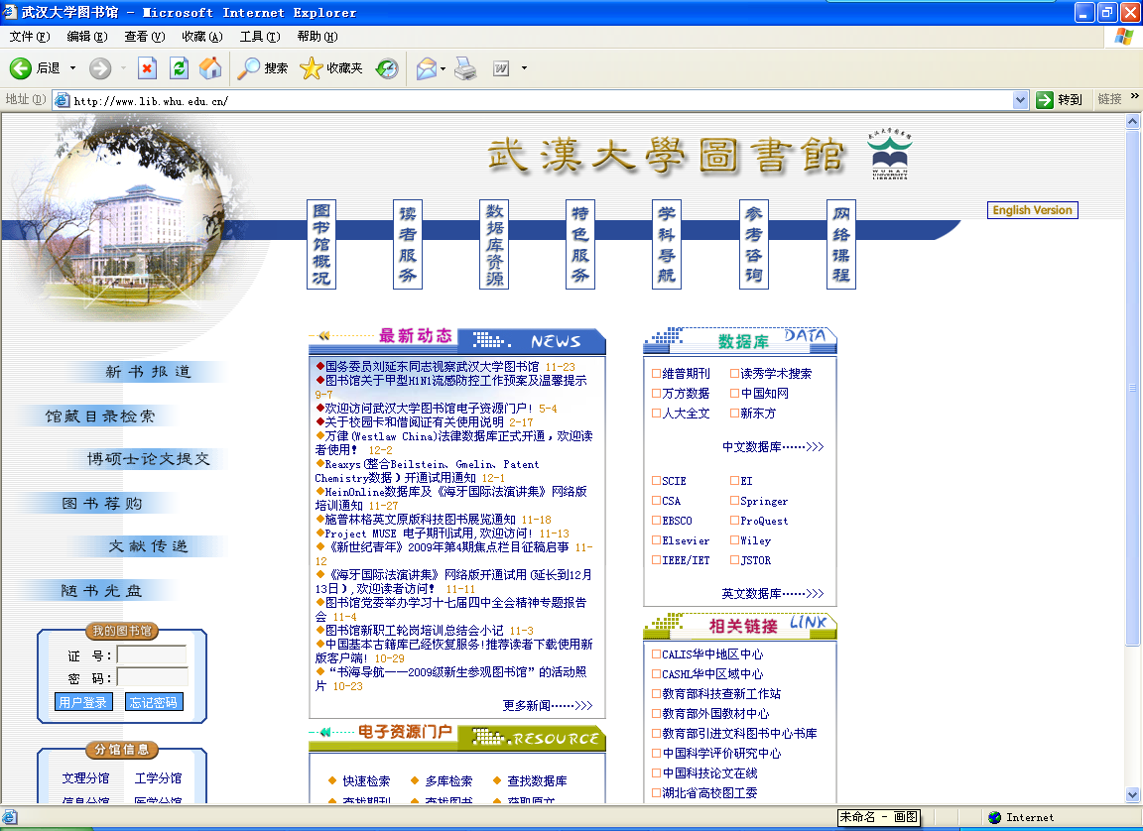

Slide 3
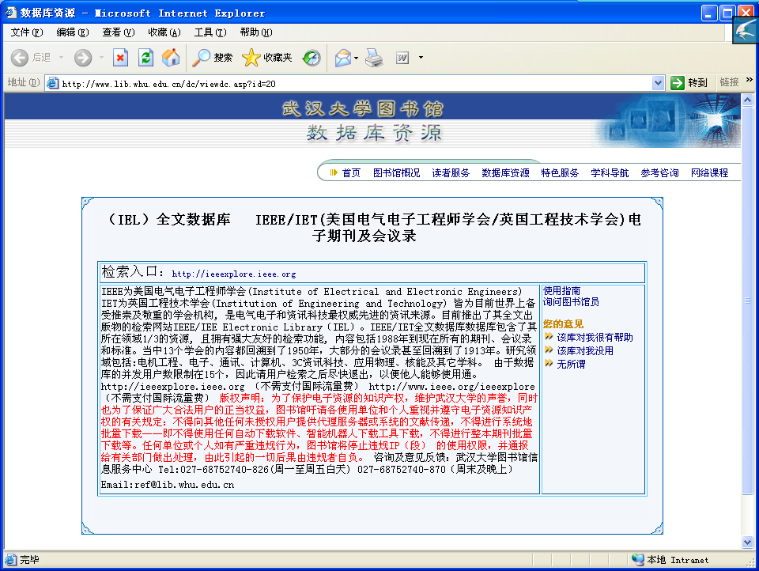

Slide 4
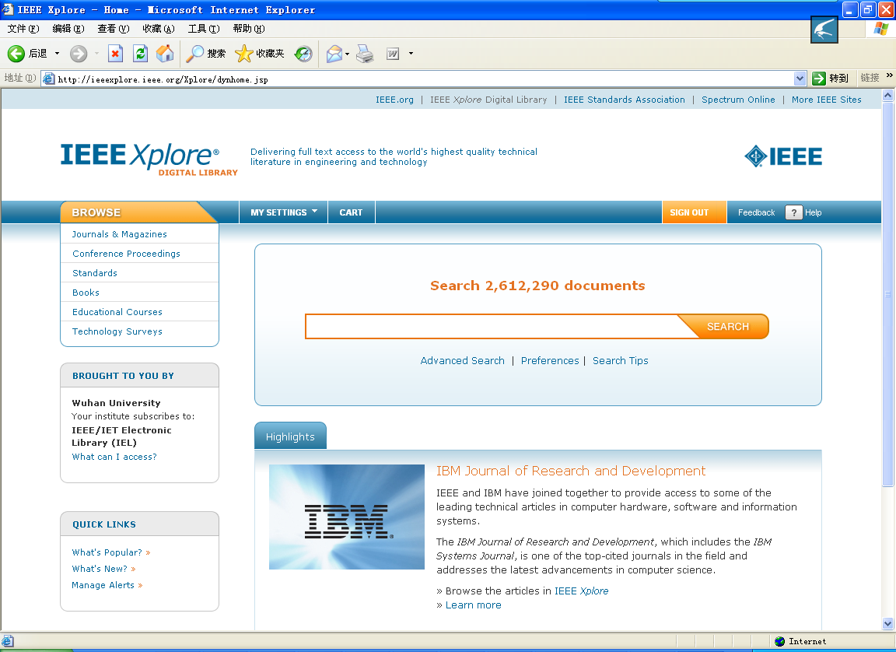

Slide 5
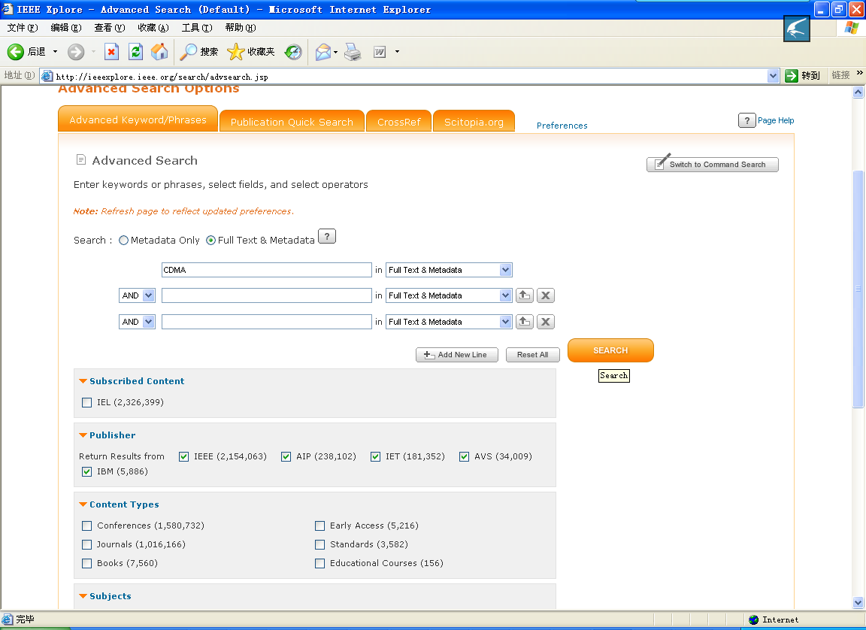

Slide 6
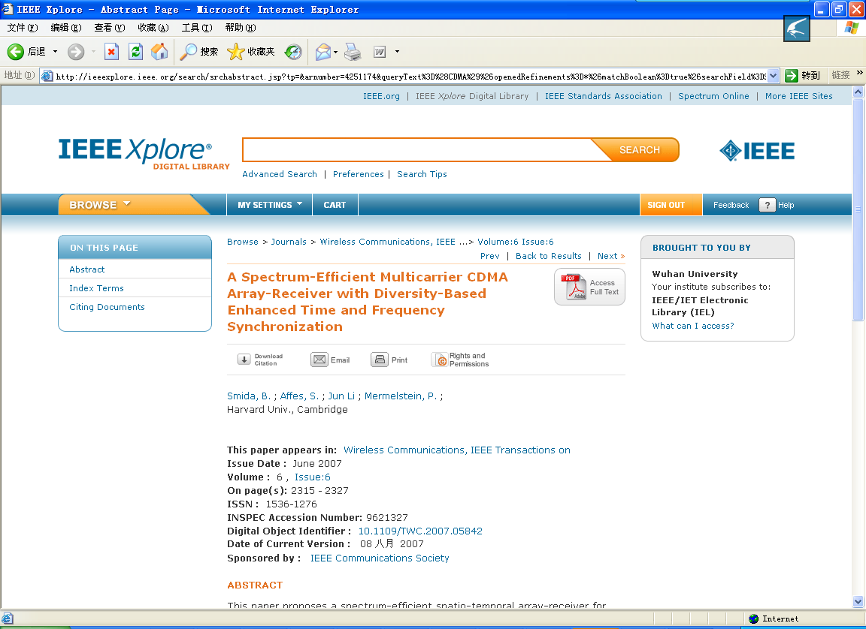

Slide 7
